Slide 1
Мобильное приложение «Language app»
Выполнил: студент группы БВТ2003
Разномазов Александр

Slide 2
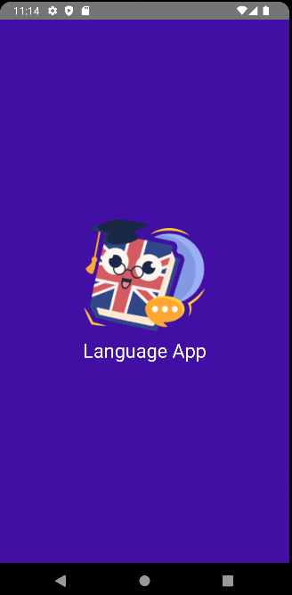
Экран загрузки
Класс SplashScreen: Был использован delay в 3 секунды и SharedPreferences для проверки на первое открытие

Slide 3
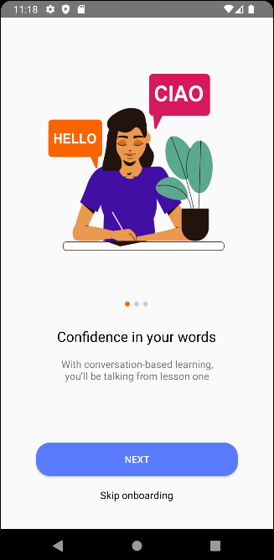
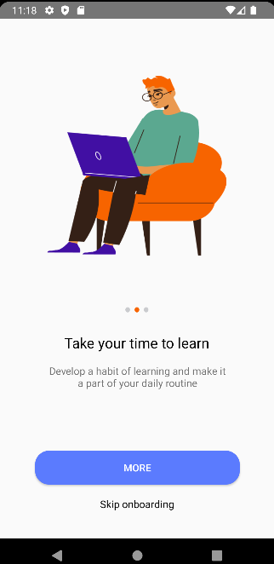
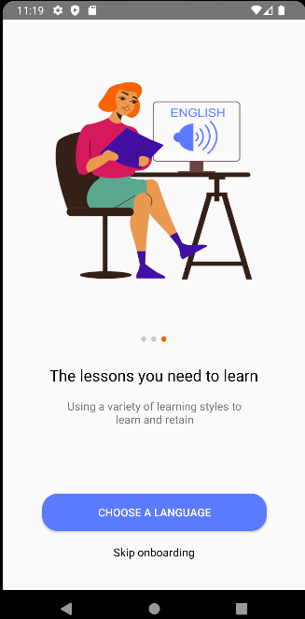
Экран обучения
Классы onboard1, onboard2, onboard3 с использованием обработчиков кнопок

Slide 4
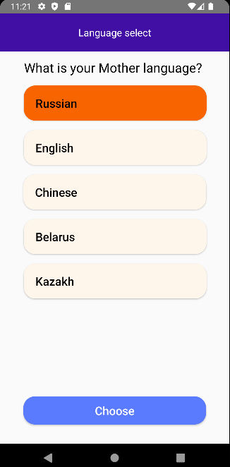
Экран выбора языка
Класс LanguageSelect с заменой background кнопок при нажатии

Slide 5
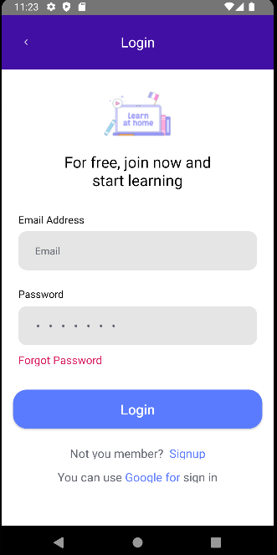
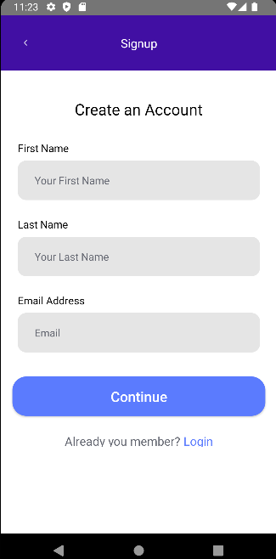
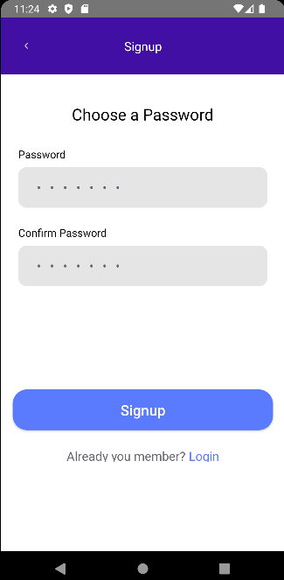
Экран авторизации
Классы login, signup, signup2 с использованием обработчиков кнопок

Slide 6
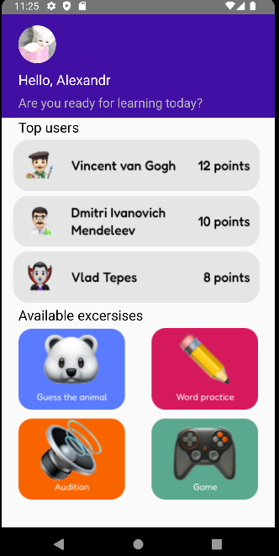
Главный экран
Класс Main с использованием обработчиков кнопок

Slide 7
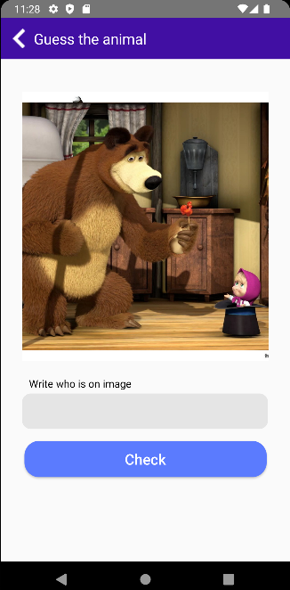
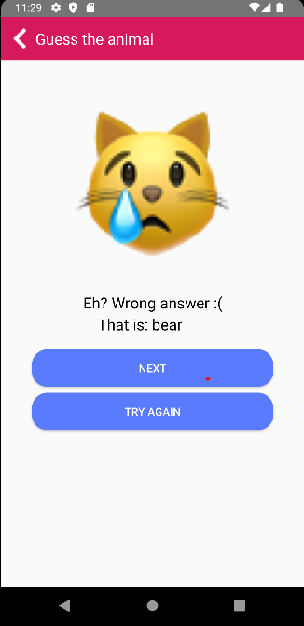
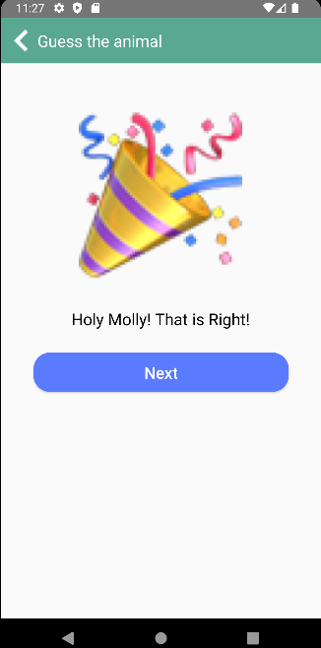
Экран «угадай животное»
Классы guess, guesstrue, guessfalse с использованием обработчиков кнопок, сопоставлением массивов для проверки, метода intent.putExtra для передачи данных между классами

Slide 8
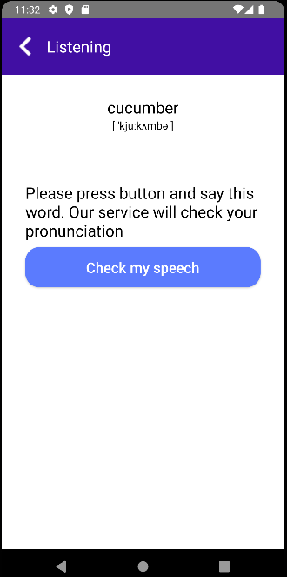
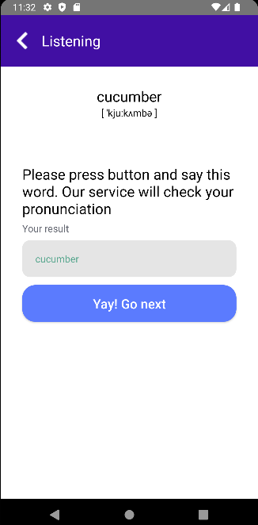
Экран «аудирование»
Классы audition, auditiontrue с использованием обработчиков кнопок

